Slide 1


虚拟机的前世今生
深入理解JVM内存区域
THANK YOU FOR WATCHING
享学课堂_主讲老师：King
20:05正式开始！
King老师QQ:2962938812

Slide 2
虚拟机的前世今生
深入理解JVM内存区域
THANK YOU FOR WATCHING
享学课堂_主讲老师：King

Slide 3
为什么要了解虚拟机
写出更好、更健壮的Java程序（区块链 1.0 比特币 2.0 以太坊 -EVM）
提高Java应用的性能，排除问题
面试必问

Slide 4
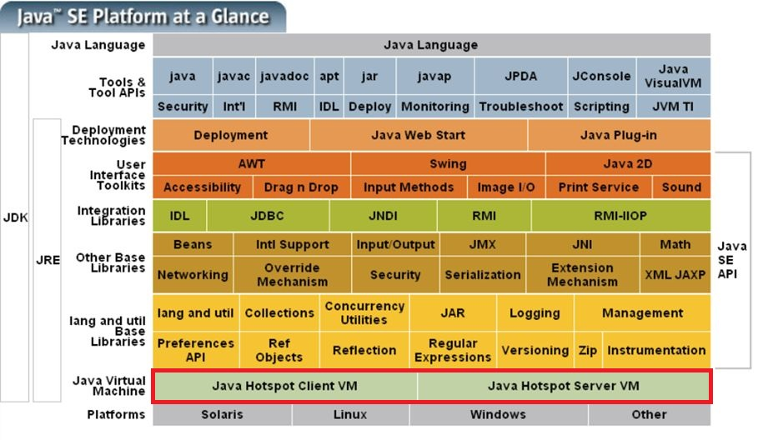
Java SE体系架构

Slide 5
虚拟机的发展
HotSpot VM
目前使用范围最广的Java虚拟机
JRockit VM
号称”世界上最快的Java虚拟机”
J9 VM
Dalvik VM

Slide 6
未来的Java技术
模块化
混合语言
多核并行
丰富语法
64位
更强的 垃圾回收

Slide 7
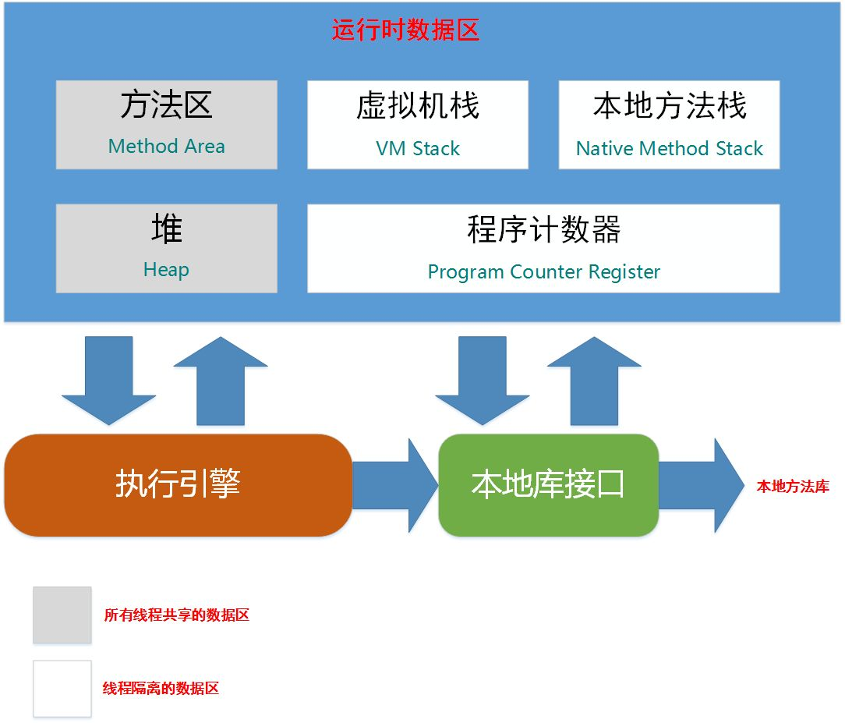
运行时数据区域
Class
Java虚拟机在执行Java程序的过程中会把它所管理的内存划分为若干个不同的数据区域
定义
程序计数器、虚拟机栈、本地方法栈、Java堆、方法区（运行时常量池）、直接内存
类型

Slide 8
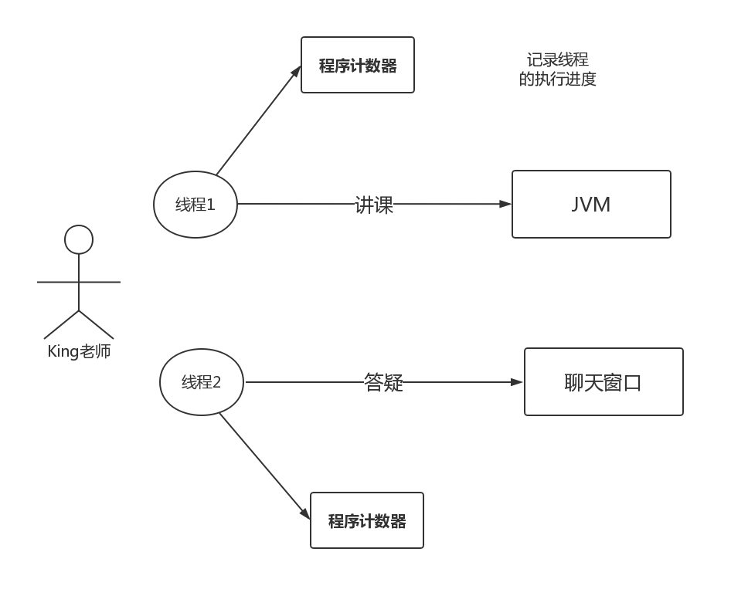
运行时数据区——程序计数器
程序的计数器
指向当前线程正在执行的字节码指令的地址(行号)
为什么需要程序计数器（面试）
Java是多线程的，意味着线程切换
确保多线程情况下的程序正常执行

Slide 9

运行时数据区——栈
栈（Stack）：数据结构
入口和出口只有一个
入栈
出栈
King方法
King方法
King方法
King方法
King方法
King方法
King方法
King方法
King方法
特点
先进后出（FIL0）
B方法
King方法
King方法
King方法
King方法
为什么JVM要使用栈？
非常符合JAVA中方法间的调用
C方法

Slide 10
运行时数据区——虚拟机栈
虚拟机栈（大小设置-Xss 1M ）
存储当前线程运行方法所需的数据，指令、返回地址
栈帧
每个方法在执行的同时都会创建一个栈帧
栈帧还可以划分：
局部变量表
操作数栈
动态连接
返回地址

Slide 11
运行时数据区——本地方法栈
本地方法栈
本地方法栈保存的是native方法的信息
当一个JVM创建的线程调用native方法后，JVM不再为其在虚拟机栈中创建栈帧，JVM只是简单地动态链接并直接调用native方法
虚拟机规范无强制规定，各版本虚拟机自由实现
HotSpot直接把本地方法栈和虚拟机栈合二为一

Slide 12
线程共享的区域
方法区
类信息
常量
静态变量
即时编译期编译后的代码
Java堆
对象实例（几乎所有）
数组
Java堆的大小参数设置
-Xmx 堆区内存可被分配的最大上限
-Xms 堆区内存初始内存分配的大小

Slide 13
直接内存
JVM内存区域模型
直接内存：不是虚拟机运行时数据区的一部分，也不是java虚拟机规范中定义的内存区域；
如果使用了NIO,这块区域会被频繁使用，在java堆内可以用directByteBuffer对象直接引用并操作；
这块内存不受java堆大小限制，但受本机总内存的限制，可以通过MaxDirectMemorySize来设置（默认与堆内存最大值一样），所以也会出现OOM异常；
栈区
本地内存
堆
DirectBuffer
引用
直接内存
非堆区域

Slide 14
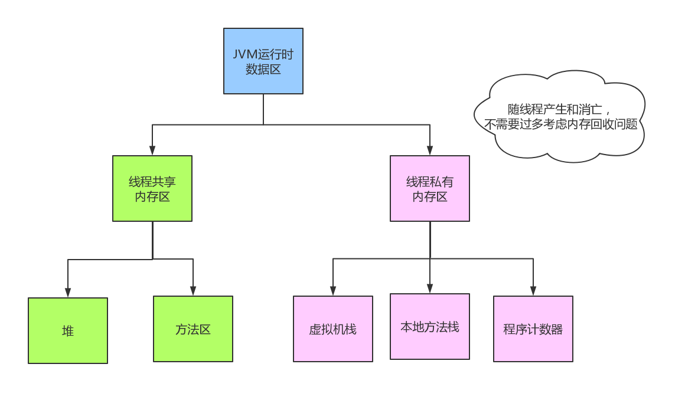
站在线程角度来看

Slide 15
深入辨析堆和栈
功能
以栈帧的方式存储方法调用的过程，并存储方法调用过程中基本数据类型的变量（int、short、long、byte、float、double、boolean、char等）以及对象的引用变量，其内存分配在栈上，变量出了作用域就会自动释放；
而堆内存用来存储Java中的对象。无论是成员变量，局部变量，还是类变量，它们指向的对象都存储在堆内存中；
线程独享还是共享
栈内存归属于单个线程，每个线程都会有一个栈内存，其存储的变量只能在其所属线程中可见，即栈内存可以理解成线程的私有内存。
堆内存中的对象对所有线程可见。堆内存中的对象可以被所有线程访问。
空间大小
栈的内存要远远小于堆内存，栈的深度是有限制的，可能发生StackOverFlowError问题。

Slide 16
虚拟机中的对象
对象初始化
划分内存
指针碰撞和空闲列表
设置
内存空间初始化
分配内存
并发安全问题
用CAS配上失败重试
本地线程分配缓冲
检查
加载

Slide 17
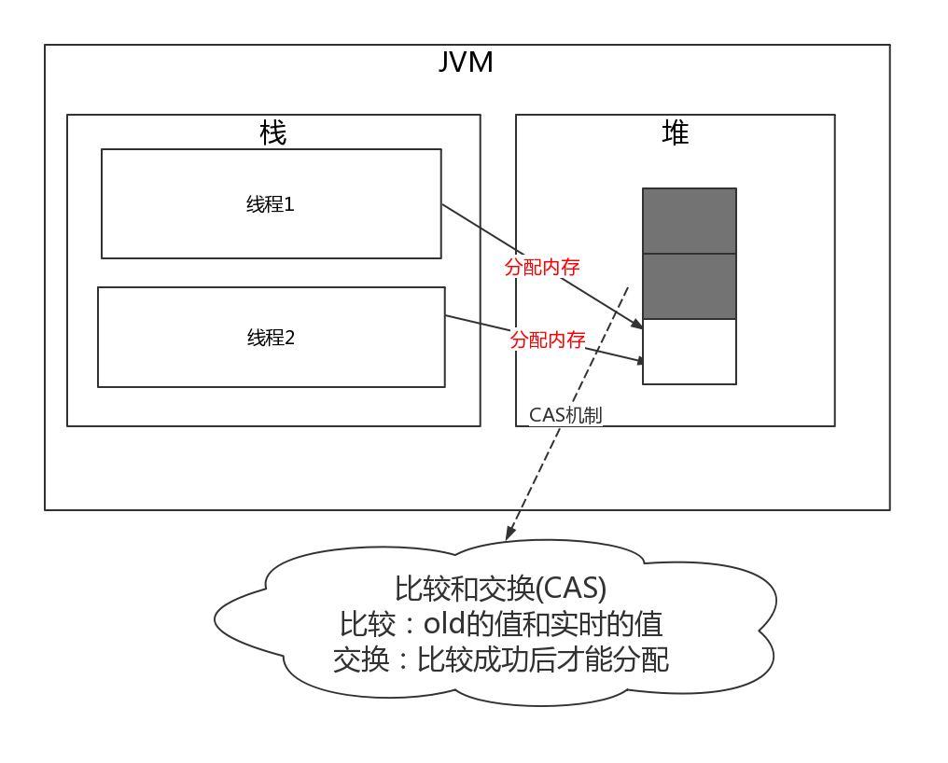
比较和交换——CAS
CAS(Compare and swap)比较和交换
CAS操作需要输入两个数值，一个旧值A(期望操作前的值)和一个新值B，在操作期间会先比较旧值有没有变化，如果没有变化，才交换成新值，否则不进行交换

Slide 18
对象的内存布局
对象头（Header）
实例数据（Instance Data）
对象自身的运行时数据
程序代码中所定义的各种类型的字段内容
类型指针
对齐填充

Slide 19
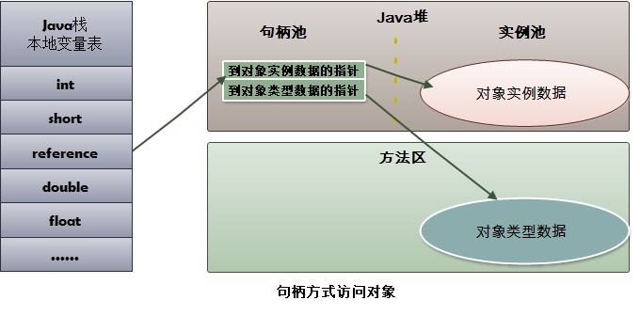
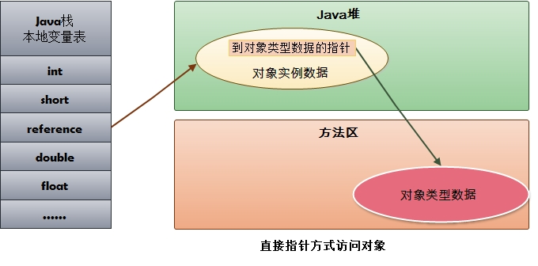
对象的访问定位
使用句柄
直接指针

Slide 20
虚拟机优化技术——逃逸分析
逃逸分析
逃逸分析是目前JVM中比较前沿的优化技术，它不是直接的优化手段而是为其他优化手段提供依据的分析技术
逃逸分析的基本行为就是分析对象动态作用域。
栈上分配
几乎所有对象都在堆上分配
牵涉到的JVM参数：
-XX:+DoEscapeAnalysis：启用逃逸分析(默认打开)
-XX:+EliminateAllocations：标量替换(默认打开)
-XX:+UseTLAB 本地线程分配缓冲(默认打开)

